Slide 1

Chào mừng các em
đã đến với
BÀI GIẢNG TRỰC TUYẾN
LỚP 3
Notes:
Chạy tự động

Slide 2
TRƯỜNG TIỂU HỌC GIANG BIÊN
TOÁN
CHIA SỐ CÓ BA CHỮ SỐ CHO SỐ CÓ MỘT CHỮ SỐ
Notes:
Giới thiệu tựa bài

Slide 3

Mục tiêu
Biết đặt tính và tính chia số có ba chữ số cho số có một chữ số (chia hết và chia có dư).
1
2
Củng cố dạng toán giảm đi một số lần.
Notes:
Nêu mục tiêu

Slide 4

Những điểm cần lưu ý
Chuẩn bị Sách Toán lớp 3, vở, bút,…
2. Ngồi học ngay ngắn, nơi có đủ ánh sáng.
3. Tập trung nghe giảng và thực hiện nhiệm vụ.
4. Có thể tạm dừng video để suy nghĩ và làm bài. Sau đó, ấn nút tiếp tục để đối chiếu kết quả.
Notes:
Nêu những điểm cần lưu ý

Slide 5

216
6 chia 3 được 2, viết 2.
648 : 3 = ?
2 nhân 3 bằng 6 ; 6 trừ 6 bằng 0.
648
3
Hạ 4 ; 4 chia 3 được 1, viết 1.
6
2
1
6
1 nhân 3 bằng 3 ; 4 trừ 3 bằng 1.
0
4
Hạ 8 ; được 18 ; 18 chia 3 được 6, viết 6.
3
1
8
1
8
6 nhân 3 bằng 18 ; 18 trừ 18 bằng 0.
18
0
Notes:
- Khi thực hiện phép tính chia ta đặt tính như thế nào?
→ Số bị chia ở bên trái, kẻ đường chia, số chia ở bên phải
- Thực hiện tính chia như thế nào?
→ Thực hiện chia từ trái sang phải
Nêu cách tính
Hỏi: Đây là phép chia gì? → Phép chia hết

Slide 6
236 : 5 = ?
47 (dư 1)
23 chia 5 được 4, viết 4.
4 nhân 5 bằng 20 ; 23 trừ 20 bằng 3.
236
5
Hạ 6, được 36 ; 36 chia 5 được 7, viết 7.
20
4
7
3
6
3
6
7 nhân 5 bằng 35 ; 36 trừ 35 bằng 1.
35
1
Notes:
Nêu cách tính
Hỏi: Đây là phép chia gì? → Phép chia có dư (số dư là 1)

Slide 7
6
3
648
23
5
236
6
2
1
6
20
4
7
0
4
3
6
3
6
3
35
1
8
1
1
18
0
0
Notes:
So sánh hai phép chia có gì giống và khác nhau:
Giống: Đều là phép chia số có ba chữ số cho số có một chữ số
Khác:
CLICK
Phép chia bên trái là phép chia hết; Phép chia bên phải là phép chia có dư (số dư là 1)
CLICK
Ở lượt chia thứ nhất: Phép chia bên trái lấy 1 chữ số; phép chia bên phải lấy 2 chữ số
Phép chia bên trái có 3 lượt chia; Phép chia bên phải có 2 lượt chia.
➔ Tùy thuộc vào phép chia mà số lượt chia có thể thay đổi.

Slide 8


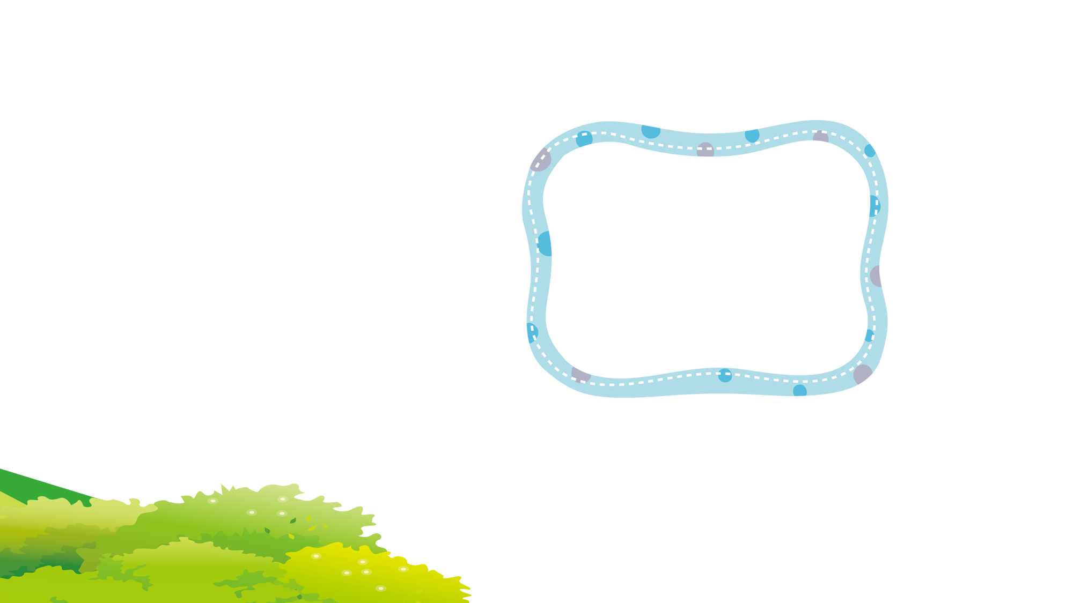

THỰC HÀNH
Notes:
Chuyển ý: Vậy là các bạn đã nắm được quy tắc chia số có ba chữ số cho số có một chữ số. Bây giờ chúng ta hãy cùng nhau thực hành nhé!

Slide 9
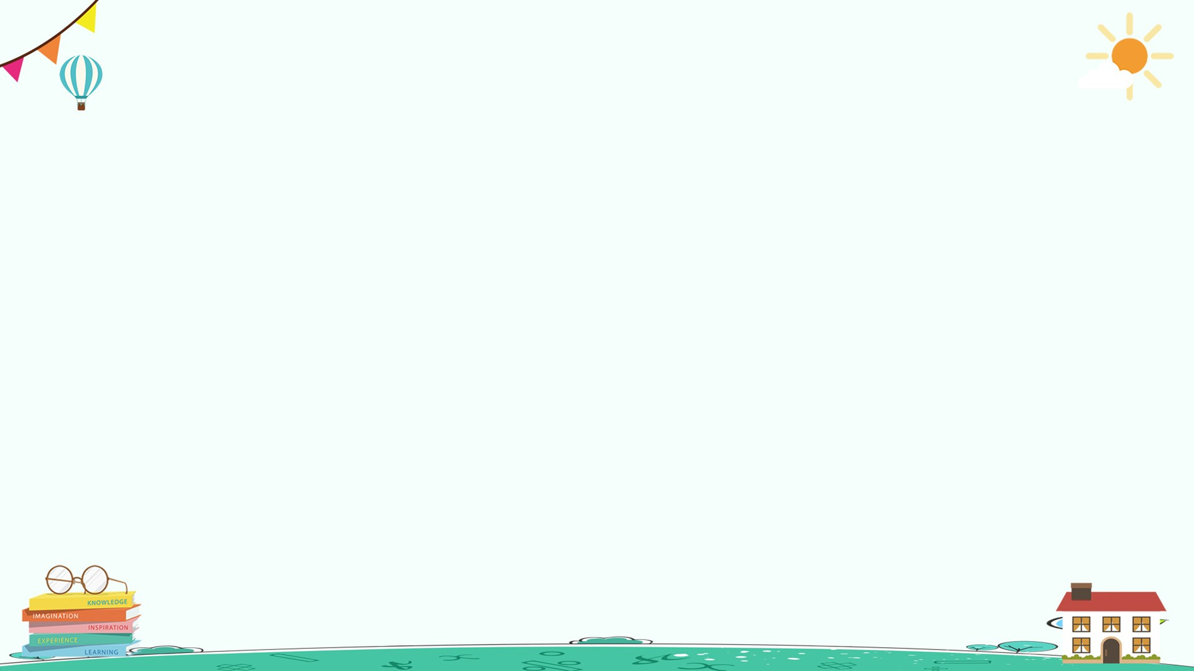
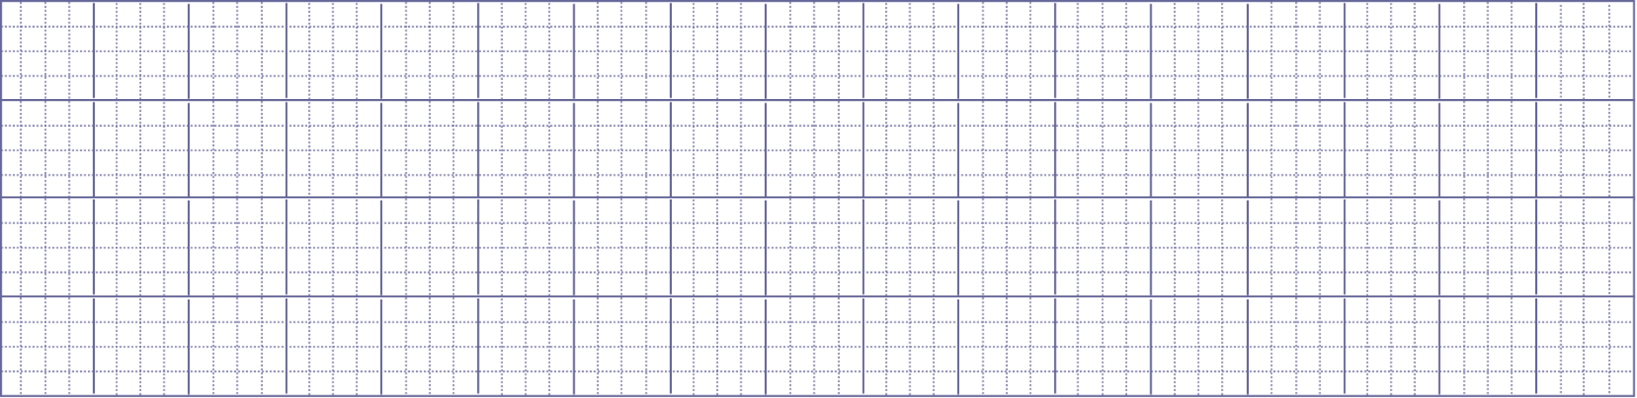
CÁC BẠN CÓ THỂ BẤM TẠM DỪNG VIDEO
ĐỂ LÀM BÀI NHÉ!
Bài 1: Tính
a)
872
4
390
6
905
5
8
2
1
8
36
6
5
5
1
8
1
0
7
3
0
4
0
4
30
40
3
2
0
0
5
32
5
0
0
Notes:
Nêu yêu cầu đề
Nhắc HS lưu ý khi thực hiện phép chia, thực hiện từng lượt chia, viết số thẳng hàng thẳng cột
Các bạn có thể bấm tạm dừng video để làm bài sau đó bấm tiếp tục để so sánh kết quả
Nêu kết quả các phép tính
Các bạn có nhận xét gì về các phép chia này?
→ Đây là các phép chia hết?

Slide 10
CÁC BẠN CÓ THỂ BẤM TẠM DỪNG VIDEO
ĐỂ LÀM BÀI NHÉ!
Bài 1: Tính
b)
457
4
489
5
230
6
4
1
1
4
45
9
7
1 8
3
8
0
5
3
9
5
0
4
35
48
1
7
4
2
16
1
Notes:
Nêu yêu cầu đề
Các bạn có thể bấm tạm dừng video để làm bài sau đó bấm tiếp tục để so sánh kết quả
Nêu kết quả các phép tính
Các phép chia này có khác gì với các phép chia ở câu a?
→ Đây là các phép chia có dư
Chuyển ý: Các bạn đã biết tính chia số có ba chữ số cho số có một chữ số (chia hết và chia có dư). Bây giờ, để xem các bạn có biết vận dụng được vào giải toán có lời văn hay không chúng ta cùng chuyển sang bài tập 2.

Slide 11

Bài 2: Có 234 học sinh xếp hàng, mỗi hàng có 9 học sinh. Hỏi có tất cả bao nhiêu hàng?
Tóm tắt:
Bài giải
9 học sinh : 1 hàng
Số hàng có là:
234 học sinh: … hàng?
234 : 9 = 26 (hàng)
Đáp số: 26 (hàng)
CÁC BẠN CÓ THỂ BẤM TẠM DỪNG VIDEO
ĐỂ LÀM BÀI NHÉ!
Notes:
Đọc đề
Đề bài cho biết gì? → Click Đề bài cho biết có 234 học sinh đang xếp hàng, mỗi hàng có 9 học sinh.
Đề bài hỏi gì? → Click Đề bài hỏi có tất cả bao nhiêu hàng?
Nêu tóm tắt
Các bạn có thể bấm tạm dừng video để làm bài sau đó bấm tiếp tục để so sánh kết quả
Nêu bài giải
Chuyển ý: Vậy là các bạn đã biết vận dụng tính chia số có ba chữ số cho số có một chữ số vào giải toán có lời văn. Bài tập tiếp theo sẽ là một dạng toán rất quen thuộc. Chúng ta cùng chuyển sang bài tập 3 để xem đó là dạng toán gì nhé!

Slide 12


Bài 3: Viết (theo mẫu)
Số đã cho | 432m | 888kg | 600 giờ | 312 ngày
Giảm 8 lần
Giảm 6 lần
432m : 8 = 54m
888kg : 8 = 111kg
600 giờ : 8 = 75 giờ
312 ngày : 8 = 39 ngày
432m : 6 = 72m
888kg : 6 = 148kg
600 giờ : 6 = 100 giờ
312 ngày : 6 = 52 ngày
CÁC BẠN CÓ THỂ BẤM TẠM DỪNG VIDEO
ĐỂ LÀM BÀI NHÉ!
Notes:
Nêu yêu cầu đề
- Quan sát và cho biết: Đây là dạng toán gì? → Đây là dạng toán giảm một số đi nhiều lần.
Muốn giảm một số đi 8 lần thì ta làm thế nào? → Lấy số đã cho chia cho 8
Muốn giảm một số đi 6 lần thì ta làm thế nào? → Lấy số đã cho chia cho 6
Nêu mẫu cột 1 → nhắc HS chú ý đơn vị.
Các bạn có thể bấm tạm dừng video để làm bài sau đó bấm tiếp tục để so sánh kết quả
Nêu kết quả các cột
Chốt nội dung bài: Qua bài học hôm nay, các bạn đã biết tính chia số có ba chữ số cho số có một chữ số (chia hết và chia có dư), vận dụng được vào giải toán có lời văn và củng cố được dạng toán giảm đi một số lần.

Slide 13

Dặn dò
- Ôn lại cách chia số có ba chữ số cho số có một chữ số.
- Chuẩn bị bài tiếp theo.
Notes:
Nêu dặn dò

Slide 14
CHÀO TẠM BIỆT
CÁC EM!
Notes:
Chào tạm biệt

